Slide 1
T.C. BAŞBAKANLIK DİYANET İŞLERİ BAŞKANLIĞI
HAC HAZIRLIK KURSLARI

Slide 2
T.C. BAŞBAKANLIK DİYANET İŞLERİ BAŞKANLIĞI
3. DERS
HAC İBADETİNİN GEREĞİ OLARAK BİR ARADA YAŞAMA BİLİNCİ

Slide 3
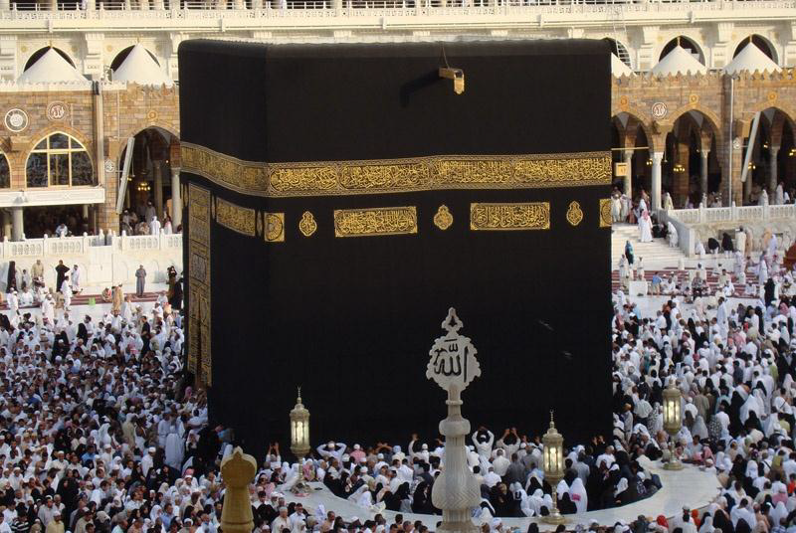
HAC İBADETİ
Hac ibadeti; hac yolculuğuna çıkan bir kişiye, İslam kardeşliğinin ve buna bağlı olarak kardeşlik hukuku ve ahlakının mahiyetini ve bunun insanı olgunlaştırıcı rolünü fark ettirerek, herkese kardeşçe davranmasını sağlar.

Slide 4
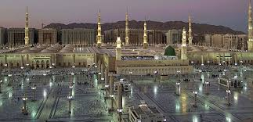
Kişi, Hac Organizasyonu boyunca bu kardeşliği ve beraber yaşama bilincini; intikallerde, kalınacak yerlerde, yemekhanelerde, servislerde ve ibadet yerlerinde uygulamayı prensip haline getirir.

Slide 5
Dilimiz, rengimiz, ırkımız, cinsiyetimiz ve sosyal statümüz farklı olsa da, aynı dinin fertleri olarak kardeş olduğumuzu ve aynı hedef doğrultusunda ibadet ettiğimizi unutmamalıyız. Bu sebeple; aynı hedefin yolcuları olarak, bu kutsal yolculuğa çıkmadan önce yapılacak olan seminerlerde yol arkadaşlarımızla tanışmalı ve kaynaşmalıyız.

Slide 6
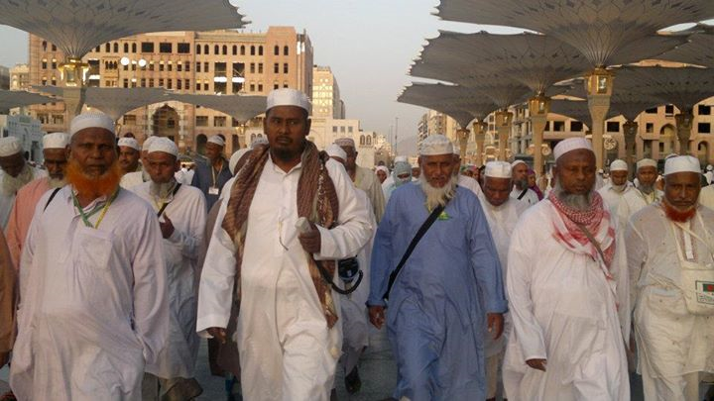
İnsanlar; akıl, kabiliyet, görgü ve kültür seviyeleri birbirinden farklı olarak yaratılmışlardır. İnsanlar toplu halde yaşarlar, bu sebeple de bir arada yaşamanın bilinci ve sorumluluğuyla hareket etmeli, bir müminde bulunması gereken vasıfları daima hatırında tutmalıdır.

Slide 7
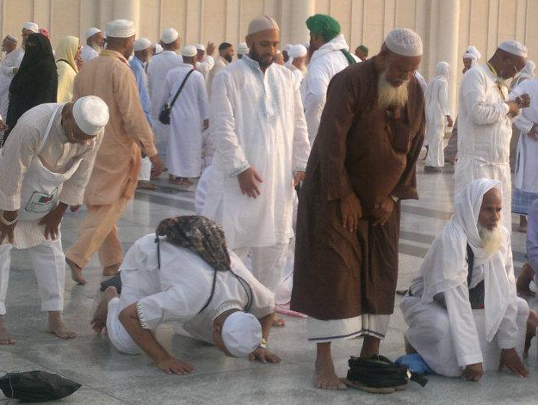
Yol arkadaşlarImIz arasIndakİ MEZHEp ve kültür FARKLILIKLARIMIZA SAYGI göstermelİ, BunlarIn bİrer zengİnlİk olduğunu düşünerek Kardeş olduğumuz bİlİncİyle hareket etmelİyİz.

Slide 8
وَمِنْ آيَاتِهِ خَلْقُ السَّمَاوَاتِ وَالْأَرْضِ وَاخْتِلَافُ أَلْسِنَتِكُمْ وَأَلْوَانِكُمْ إِنَّ فِي ذَلِكَ لَآيَاتٍ لِّلْعَالِمِينَ
”Göklerin ve yerin yaratılması, dillerinizin ve renklerinizin farklı olması da O’nun (varlığının ve kudretinin) delillerindendir. Şüphesiz bunda bilenler için elbette ibretler vardır. ” (Rum-22)

Slide 9
BİR ARADA YAŞAMANIN GEREKTİRDİĞİ SORUMLULUKLAR
Karşılıklı Sevgi ve Saygı
يَا أَيُّهَا الَّذِينَ آمَنُواْ لاَ تُحِلُّواْ شَعَآئِرَ اللّهِ وَلاَ الشَّهْرَ الْحَرَامَ وَلاَ الْهَدْيَ وَلاَ الْقَلآئِدَ وَلا آمِّينَ الْبَيْتَ الْحَرَامَ يَبْتَغُونَ فَضْلاً مِّن رَّبِّهِمْ وَرِضْوَانًا
«Ey iman edenler! Allah’ın (koyduğu din) nişanelerine, haram aya, hac kurbanına, (bu kurbanlıklara takılı) gerdanlıklara ve de Rab’lerinden bol nimet ve hoşnutluk isteyerek Kâ’be’ye gelenlere sakın saygısızlık etmeyin…» (Maide-2)

Slide 10
قال رسول اللّهِ : وَالَّذِي نَفْسِي بِيَدِهِ لاَ تَدْخُلُوا الجَنَّةَ حَتَّى تُؤْمِنُوا، وَلاَ تُؤْمِنُوا حَتّى تَحَابُّوا. أَلاأدلُّكُمْ عَلى شَىْءٍ إذَا فَعَلْتُمُوهُ تَحَابَبْتُمْ؟ أفْشُواالسَّلاَمَ بَيْنَكُمْ
«Canım kudret elinde olan Allah'a yemin ederim ki sizler iman etmedikçe cennete giremezsiniz. Birbirinizi sevmedikçe de iman etmiş olmazsınız. Yaptığınız takdirde birbirinizi seveceğiniz bir şey söyleyeyim mi? Aranızda selamı yayınız!» (Müslim, îman 93-94.)
Hac yolculuğuna çıkan kişiler, Rahman’ın Misafirleri olduklarının bilinciyle hareket etmeli, kendisi dışındaki diğer kardeşlerine sevgiyle muamelede bulunmalı ve onların haklarına saygı göstermelidir.

Slide 11
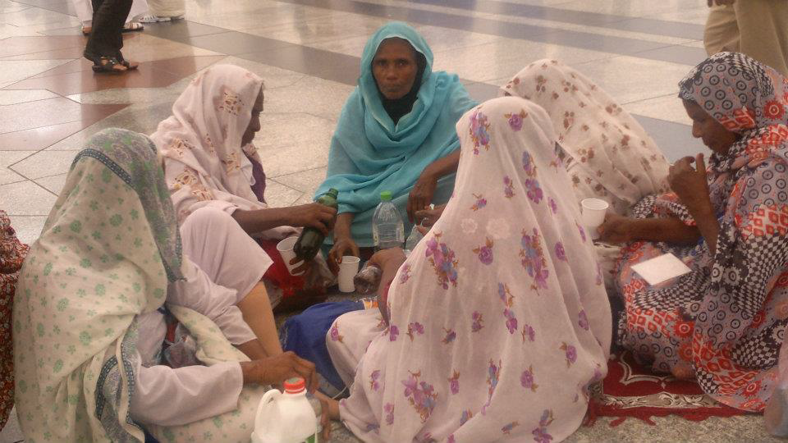
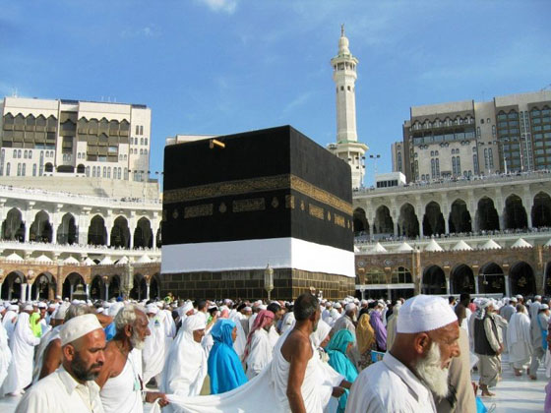
Tavaf alanı, namaz ve ziyaret yerlerinde diğer ülke hacılarına da saygılı olmalı, onlara selam vermeli, musafaha yapmalı, ikramda bulunarak gönül bağı kurmaya çalışmalıyız.

Slide 12
Başkalarını Kendine Tercih Etmek (Diğergamlık, Fedakarlık ve İsar)
وَيُؤْثِرُونَ عَلَى أَنفُسِهِمْ وَلَوْ كَانَ بِهِمْ خَصَاصَةٌ …
«Kendileri son derece ihtiyaç içinde bulunsalar bile onları kendilerine tercih ederler.» (Haşr/9)
لا يُؤْمِنُ أَحَدُكُمْ حَتَّى يُحِبَّ لأَخِيهِ مَا يُحِبُّ لِنَفْسِهِ
“Sizden biriniz kendisi için istediğini Müslüman kardeşi için de istemedikçe (kâmil manada) iman etmiş olamaz.”

Slide 13
Hac ibadeti esnasında Tavafta, Hatîm’de, Mültezem’de, Ravza’da, Arafat’ta vb. yerlerde imkanlar ölçüsünde diğer hacı adaylarına öncelik vermeli, onları incitmemeli, yeri geldiğinde onları kendimize tercih etmeli,
Havaalanlarında
Asansöre binerken
Yemek sırasında
Otobüse binerken
İntikallerde
Odada lavabo kullanımı sırasında
“önce siz buyurun” diyebilmeliyiz.

Slide 14
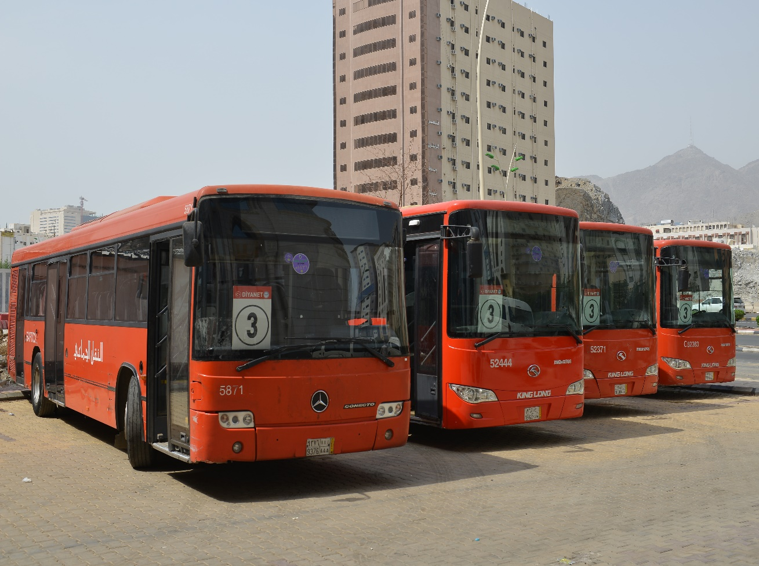
Namaz vakitlerine 15-20 dk kala ve namaz esnasında servislerin çalışmadığını bilerek HAREME gidişlerinizi ona göre ayarlayın.
Beklememek için…

Slide 15
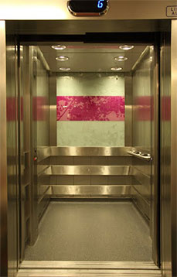
Otobüse, uçağa binip-inerken ve asansörü kullanırken daima sabır ve teenni ile hareket etmeli, sıraya girmeli, tartışmamalı ve birbirimizin haklarına saygı göstermeliyiz.

Slide 16
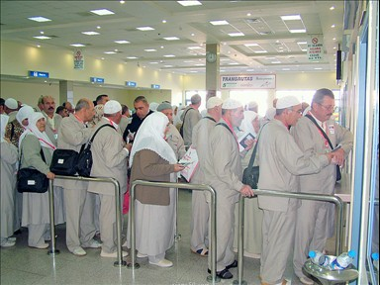
Otel-harem arası servislerde yer kavgası yapmayalım. Kızgınlıklara, itip-kakışmalara sebebiyet vermeyelim. Bayanlara ve yaşlılara öncelik tanıyalım.

Slide 17
Hilm (Tebessüm Etmek, Yumuşak Huylu Olmak)
فَبِمَا رَحْمَةٍ مِّنَ اللّهِ لِنتَ لَهُمْ وَلَوْ كُنتَ فَظًّا غَلِيظَ الْقَلْبِ لاَنفَضُّواْ مِنْ حَوْلِكَ فَاعْفُ عَنْهُمْ وَاسْتَغْفِرْ لَهُمْ وَشَاوِرْهُمْ فِي الأَمْرِ فَإِذَا عَزَمْتَ فَتَوَكَّلْ عَلَى اللّهِ إِنَّ اللّهَ يُحِبُّ الْمُتَوَكِّلِينَ ﴿١٥٩﴾
«Sen onlara sırf Allah’ın lütfu sayesinde yumuşak davrandın. Eğer kaba, katı kalpli olsaydın, hiç şüphesiz etrafından dağılır giderlerdi. Onları affet, onların bağışlanmasını dile, iş hakkında onlara danış, karar verince de Allah’a güven, doğrusu Allah kendisine güvenenleri sever." (Al-i İmran – 159)

Slide 18
Hac yolculuğu boyunca karşılaştığımız kardeşlerimize daima güler yüzlü olmalı, tebessüm etmeli, gördüğümüzde selamlaşmalı, hal ve hatırını sormalı, gönüllerini hoşnut etmeye çalışmalıyız.

Slide 19
Mahlûku halk eden Allah Kitab göndermiştir vallah Daim de "amentü billâh" Her amelin olsun lillah Sakın incitme bir canı Yıkarsın arş-ı Rahman (Alvarlı Efe)
Darendeli Osman Hulûsî Efendi de aynı tavrı şöyle ifade eder:
“Sakın nefsine uyup, bir cân incitmeyesin,
Hüsn-i edebi koyup, bir cân incitmeyesin!
Hepsi kardaşlarındır, yolda yoldaşlarındır,
Halde haldaşlarındır, bir cân incitmeyesin!
Beyhûde cânın sıkıp, insanlığından çıkıp,
Dil kâ’besini yıkıp, bir cân incitmeyesin!”

Slide 20
Ayıp ve Kusurları Görmezden Gelmek
المُسْلِمُ أخُو المُسْلِمِ لاَ يَظْلِمُهُ وَلاَ يُسْلِمُهُ، وَمَنْ كَانَ في حَاجَةِ أخِيهِ كَانَ اللّهُ في حَاجَتِهِ، وَمَنْ فَرَّجَ عَنْ مُسْلِمٍ كُرْبَةً فَرَّجَ اللّهُ عَنْهُ بِهَا كُرْبَةً مِنْ كُرَبِ يَوْمِ الْقِيَامَةِ، وَمَنْ سَتَرَ مُسْلِماً سَتَرَهُ اللّهُ يَوْمَ الْقِيَامَةِ
“Müslüman Müslüman'ın kardeşidir ona zulmetmez; onu düşmana teslim etmez. Kim bir Müslüman kardeşinin ihtiyacını giderirse, Allah da onun bir ihtiyacını giderir. Kim bir Müslüman'ın sıkıntısını giderirse, Allah da kıyamette onun bir sıkıntısını giderir. Kim de bir Müslüman'ın ayıbını örterse, Allah da kıyamette onun bir ayıbını örter.”

Slide 21
طُوبَى لِمَنْ شَغَلَهُ عَيْبُهُ عَنْ عُيُوبِ النَّاسِ
«Kendi eksikliklerini ve kusurlarını düzeltmek için uğraşmaktan, başkalarının eksiklik ve kusurlarıyla uğraşmaya vakit bulamayan kişiye ne mutlu!»
(Beyhaki, Şuabü’l-İman)

Slide 22
Sabırlı Olmak
وَاصْبِرْ فَإِنَّ اللّهَ لاَ يُضِيعُ أَجْرَ الْمُحْسِنِينَ
«Ve sabret. Muhakkak ki Allah, iyilik edenlerin ecrini zâyi etmez.» (Hud-115)

Slide 23
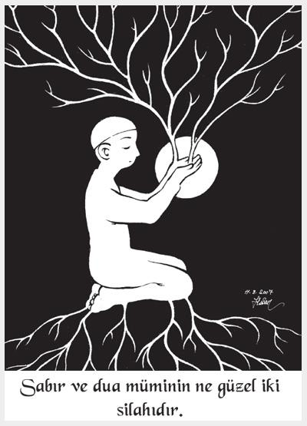
BU NEDENLE Yola çıkmadan önce yanımıza mutlaka ama mutlaka almamız gereken Üç şey: 1-Sabır, 2-Sabır, 3-Sabır

Slide 24
ÂDÂB-I MUAŞERET (GÖRGÜ KURALLARI)
NEZAFET (TEMİZLİK)
MAHREMİYET (GİZLİLİK)
NEZAKET VE ZERAFET
HÜRMET ve MERHAMET
SELAMLAŞMA
SELAMET VE EMNİYET
YARDIMLAŞMA

Slide 25
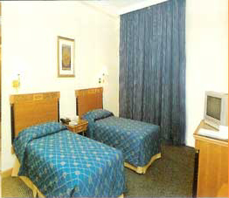
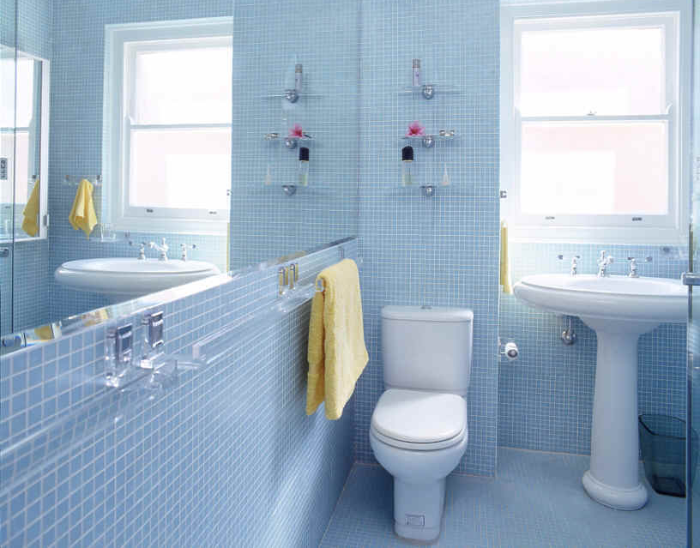
Temizliğe Özen Gösterelim.
Odalarımızı ve ortak kullanım alanlarını (tuvalet, banyo)
temiz tutalım.

Slide 26
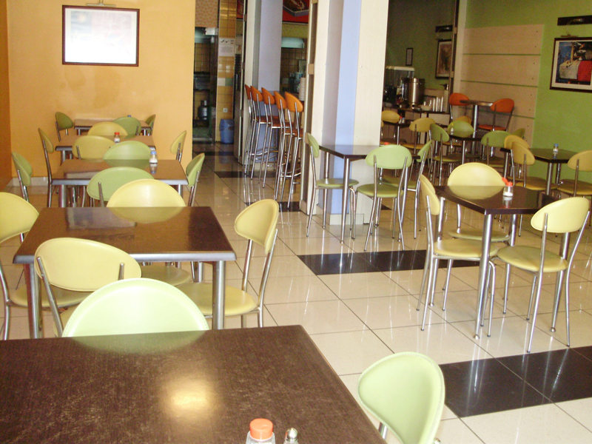
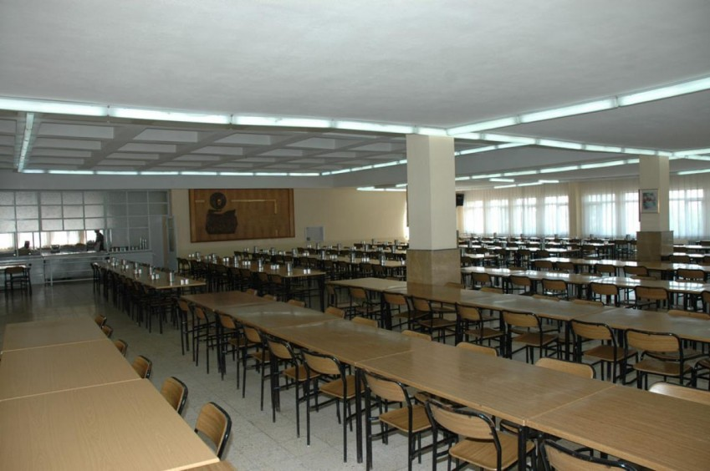
Yemekhanelerimizi Temiz Tutalım. Yemek Sırasını İhlal Etmeyelim. Yiyeceğimiz Kadar Yemek Alalım ve İsraftan Kaçınalım

Slide 27
Çevreyi temiz tutmalı, yerlere çöp atmamalıyız.

Slide 28
Mahremiyete Dikkat Edelim!
ODALARA İZİNSİZ GİRMEYELİM ORTAK KULLANIM ALANLARINDA UYGUNSUZ KIYAFETLERLE DOLAŞMAYALIM

Slide 29
Odalara Giriş ve Çıkışlarda Nezaket Kurallarına Uyalım
Başkalarını rahatsız edici söz ve davranışlardan (toplu alanlarda sigara içmek, yüksek sesle konuşmak, klimaları gereksiz yere açmak/kapatmak gibi…)
Kaçınalım.

Slide 30
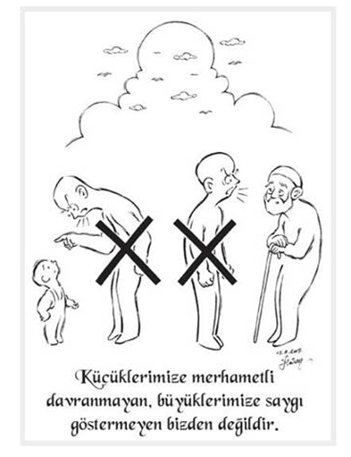
BEŞERİ MÜNASEBETLERDE ÖLÇÜLERİMİZ
Büyüklerimize saygı ve hürmette kusur etmemeli, küçüklerimize şefkat ve merhametle muamele etmeliyiz.

Slide 31
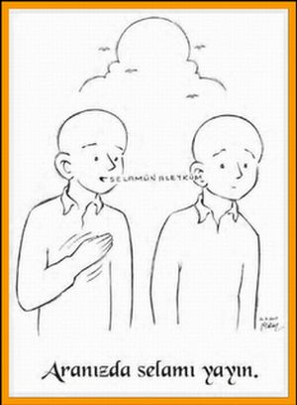
Selamlaşma
Diğer ülkelerden gelen Müslümanlarla selamlaşma, iletişim kurma ve kaynaşma yoluna gidelim.

Slide 32
Selamet ve Emniyet.
Aynı odada kaldığımız arkadaşlarımızın eşyalarını izinsiz kullanmamalı, karşılıklı güven içerisinde hareket etmeli, onur kırıcı ve suçlayıcı ifadelerden kaçınmalıyız.

Slide 33
Yardımlaşma
وَتَعَاوَنُواْ عَلَى الْبرِّ وَالتَّقْوَى وَلاَ تَعَاوَنُواْ عَلَى الإِثْمِ وَالْعُدْوَانِ
İyilik ve takva (Allah’a karşı gelmekten sakınma) üzere yardımlaşın. Ama günah ve düşmanlık üzere yardımlaşmayın.
(Maide-2)

Slide 34
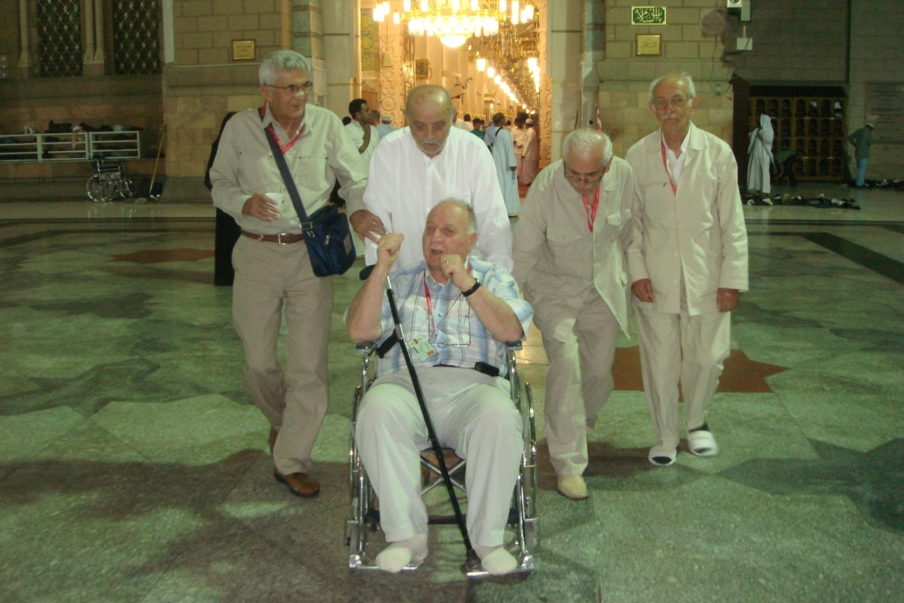
Yaşlı, hasta, engelli ve yardıma muhtaçların yardımına koşmalıyız.
Unutmamalıyız ki; başkalarına yardımcı olmanın kazandıracakları, nafile ibadetin kazandıracaklarından daha fazladır.

Slide 35
KAÇINILMASI GEREKEN DİĞER HUSUSLAR
İnsanın onur ve haysiyetine zarar veren, birlik ve kardeşliğimizi zedeleyen; yalancılık, gıybet, söz taşıma, alay etme, tecessüs, kavga etme, küfür, kötü söz, öfke ve bencillik gibi olumsuz davranışlardan hayatımız boyunca özellikle de Hac yolculuğunda kaçınmalıyız.
Zira bu tür davranışlar toplum düzenini bozar, müminler arasındaki sevgi, birlik ve beraberliği zedeler.

Slide 36
فَلاَ رَفَثَ وَلاَ فُسُوقَ وَلاَ جِدَالَ فِي الْحَجِّ ِ
«…hacda cinsel ilişki, günaha sapmak, kavga etmek yoktur…» (Bakara-197)

Slide 37
مَنْ حَجَّ للّٰهِ فَلَمْ يَرْفُثْ وَلَمْ يَفْسُقْ رَجَعَ كَيَوْمِ وَلَدَتْهُ أُمُّهُ
«Kötü söz söylemeden ve büyük günah işlemeden hacceden kimse, annesinden doğduğu günkü gibi günahsız olarak (evine) döner.» (Buhârî, “Hac”, 4, “Muhsar”, 10)
(Kul hakları hariç tutulmuştur.)

Slide 38
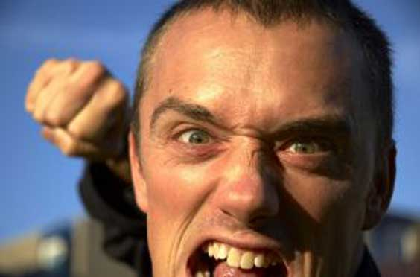
Öfkene hakim ol!
الَّذِينَ يُنفِقُونَ فِي السَّرَّاء وَالضَّرَّاء وَالْكَاظِمِينَ الْغَيْظَ وَالْعَافِينَ عَنِ النَّاسِ وَاللّهُ يُحِبُّ الْمُحْسِنِينَ ﴿١٣٤﴾
Onlar (takvâ sahipleri) bollukta da darlıkta da Allah yolunda harcarlar, öfkelerini yenerler, insanları affederler. Allah iyilik edenleri sever. (Ali İmran-3/134)

Slide 39
Rasulullah (sas):
Müflis kimdir, biliyor musunuz?" diye sordu.
Ashab: Bizim aramızda müflis, parası ve malı olmayan kimsedir, dediler.
Rasulullah (sas):
Şüphesiz ki ümmetimin müflisi, kıyamet günü namaz, oruç ve zekat sevabıyla gelip, fakat şuna sövmüş, şuna iftira etmiş, şunun malını yemiş, bunun kanını dökmüş, şunu dövmüş, bu sebeple iyiliklerinin sevabı şuna buna verilen ve üzerindeki kul hakları bitmeden sevapları biten, hak sahiplerinin günahları kendisine yükletilip sonra da cehenneme atılan kimsedir" buyurdular.

Slide 40
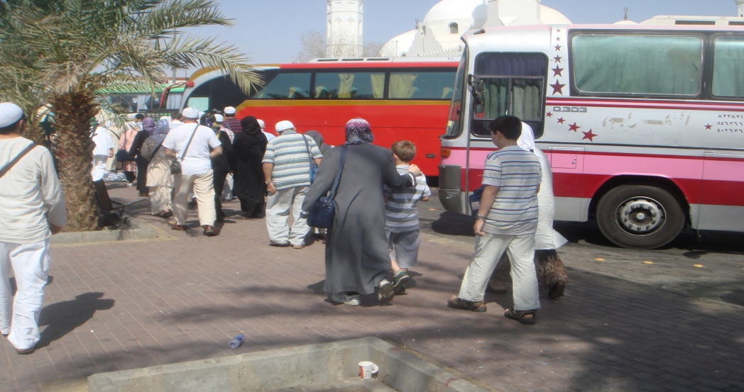
Ziyaret yerlerinde grupla birlikte hareket etmeli, gruptan ayrılmamalı ve arkadaşlarımızı bekletmemeliyiz.

Slide 41
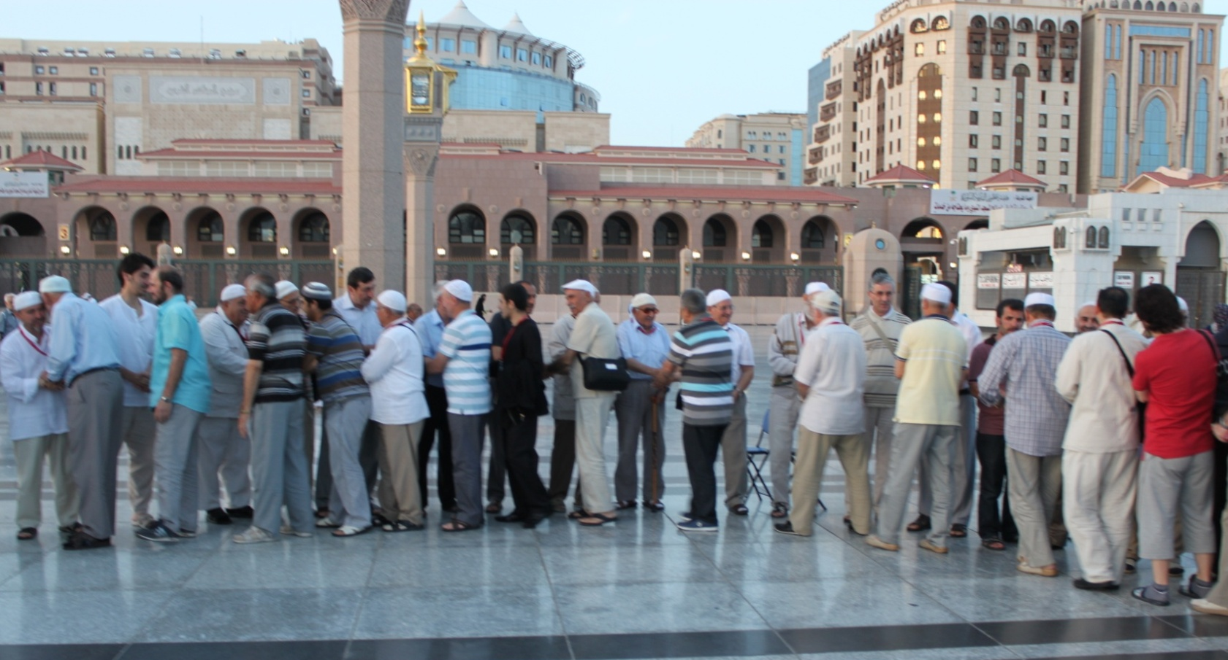
Beraber Hac Yaptığımız Hacı Kardeşlerimizle Helalleşmeliyiz

Slide 42
Unutmayalım ki…
HACDA İNSANİ İLİŞKİLERE DİKKAT ETMEK DE BİR İBADETTİR.

Slide 43
Haccınız Mebrûr Amelleriniz Makbûl Günahlarınız Mağfûr olsun.

Slide 44
TEŞEKKÜR EDERİZ…

